Slide 1
PROJET 4 : Anticipez les besoins en consommation électrique de bâtiments

Slide 2
SOmmaire
Contexte
Données
Nettoyage
Matrice des corrélations
Modèles de régression
Gestion des valeurs à zéro
Prédiction des émission de CO2 et l’apport de l’EnergyStarScore
Conclusion

Slide 3
Contexte
Vous travaillez pour la ville de Seattle. Pour atteindre son objectif de ville neutre en émissions de carbone en 2050, votre équipe s’intéresse de près aux émissions des bâtiments non destinés à l’habitation.

Slide 4
Données
Deux base de données :
Une sur 2015 : 3340 bâtiments avec 42 variables
Une sur 2016 : 3376 bâtiments avec 46 variables
Des variables non communes entre les deux années :
Location
City
State
…

Slide 5
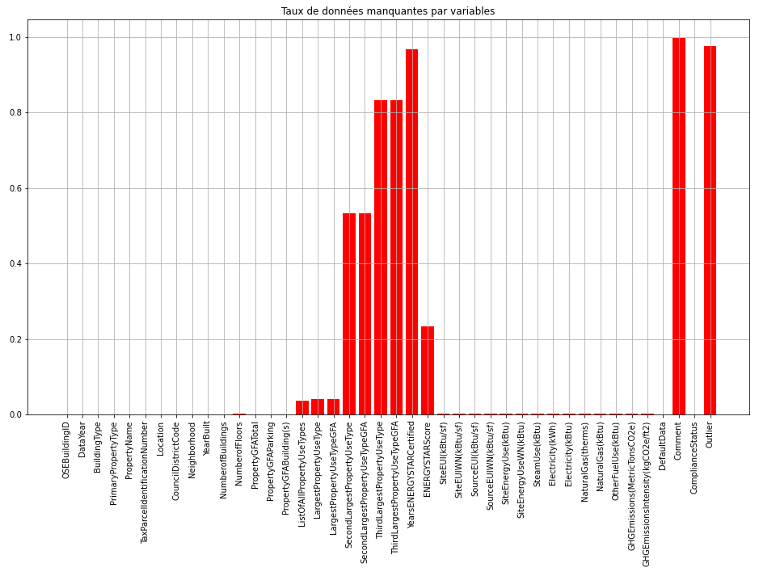
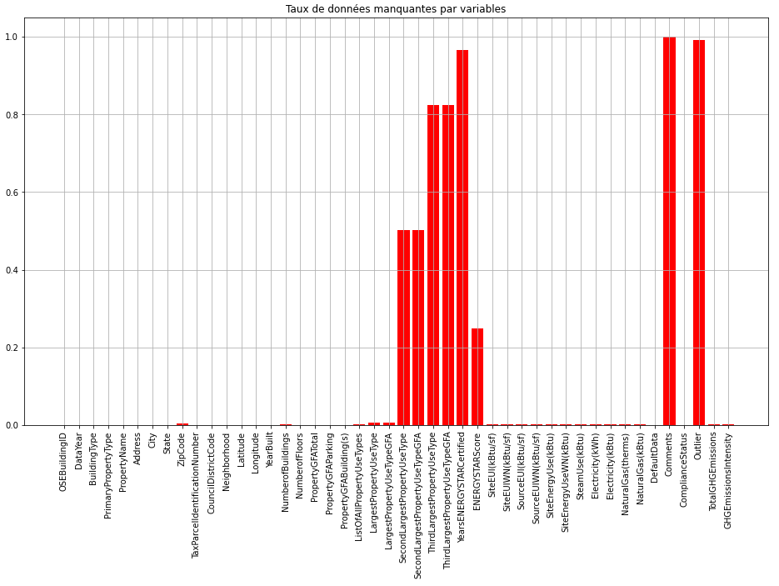
Données manquantes
Données manquantes sur 2015
Données manquantes sur 2016
Plusieurs variables sont quasiment vides et peuvent être supprimées : Comment, Comments, Outlier, YearsENERGYSTARCertified

Slide 6
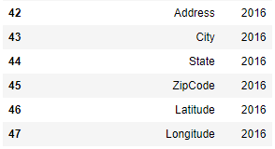


Fusion des données
En divisant les données contenues dans la variable « Location » de 2015, on obtient les variables de localisation de 2016
Les données du CO2 ont des noms de variable différents
La variable OtherFuelUse(kBtu) de 2015 sera ajouté à 2016 car elle n’a pas de correspondance

Slide 7
La gestion des doublons
Certains bâtiments sont présents sur les deux années ➔ nous ne conserverons que les données les plus récentes
Certains bâtiments ont des données sur 2015 mais peu sur 2016 ➔ nous complétons les données de 2016 manquantes avec les données de 2015
Il reste après fusion et suppression des doublons 3427 bâtiments pour 45 colonnes

Slide 8
Nettoyage
Remplissage des données manquantes et corrections des erreurs :
SiteEnergyUse(kBtu) : valeurs à zéros, correction en additionnant les énergies
OtherFuelUse(kBtu) : pas présente en 2016 nous faisons le delta entre SiteEnergyUse(kBtu) et les autres énergies
Certains valeurs de OtherFuelUse(kBtu) se retrouvent négatives ➔ suppression de 24 bâtiments
Vérification des énergies à 0 ou négatives sur Electricity(kBtu) ➔ suppression de 2 bâtiments
Vérification corrélation entre l’intensité CO2 et l’émission totale CO2 ➔ suppression de 91 bâtiments
Suppression des bâtiments Non « compliant » ➔ 137 bâtiments supprimés

Slide 9
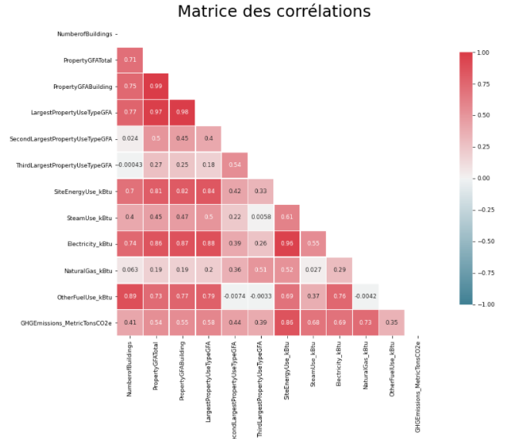
Matrice des corrélations
Autocorrélation
La matrice permet de sélectionner les variables pour faire les prédictions des énergies

Slide 10
Prédire les consommations énergétiques
3 variables catégorielles sélectionnées via un nombre restreint de modalités : BuildingType, PrimaryPropertyType, Neighborhood
Normalisation des variables quantitatives via transformation logarithmique
4 algorithmes testés : RandomForest, ElasticNet, Adaboost, XGBoost

Slide 11
Modélisation
Préparation des données
Variables quantitatives
Normalisation
Standardisation
Split jeu d’entraînement et jeu de test
Variables catégorielles
Encodage
ElasticNet, RandomForest, XGBOOOST, …
Optimisation
Choix des échelles d’optimisation hyperparamètres
Modèle
Cross-validation via GridSearch
Evaluation
Prédictions
Analyse des métrics (MSE, MAPE, R², …)
Analyse des résidus (test de normalisation, validation du bruit blanc, …)

Slide 12
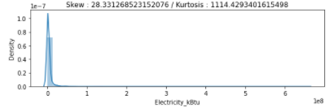
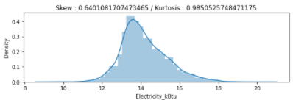
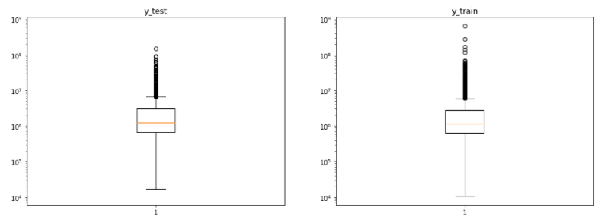
Exemple consommation ELECTRIQUE – préparation
Standardisation des variables :
Transformation logarithmique
Variable catégorielle avec plusieurs modalités
Encodage
Chaque modalité devient une variable de classification binaire
Split jeu d’entraînement et jeu de test :

Slide 13
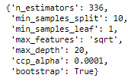
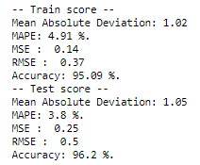
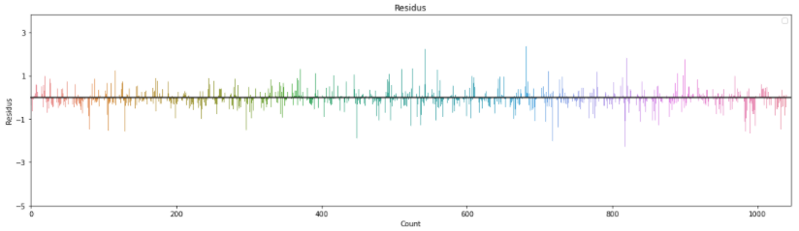

Exemple consommation ELECTRIQUE – Modélisation
Cross-validation des hyperparamètres :
RandomForest sélection des meilleurs hyperparamètres
Analyse des résultats et des résidus :
R² :

Slide 14
La gestion des valeurs à zéro en régression
3 variables énergétiques avec des valeurs à zéro importantes : Vapeur, gas et autres
Problématique : Les valeurs à zéro ont un poids important et l’efficacité des modèles est fortement impacté
Solution : Utiliser une méthode de clustering pour tenter via modèle de classifier les bâtiments en consommation à 0 de cceux ayant une consommmation

Slide 15
Méthode de classification pour gestion des zéros
Données avec zéros importants
Classification données à zéro vs données positives
XGBOOST classifier : méthode scale_pos_weight
Evaluation métrics et matrice de confusion
Mise à zéro des bâtiment classifier à zéro
Conservation seulement des valeurs classifier à 1 pour implémentation dans modèle de régression

Slide 16
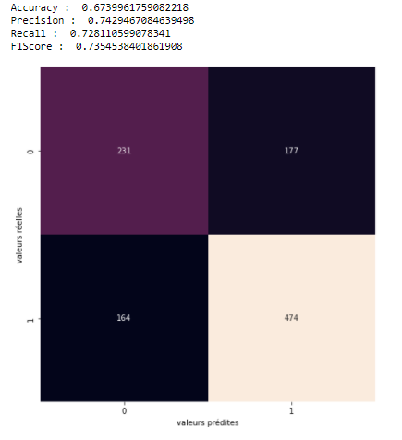
Exemple de la consommation de Gas
Standardisation des données et évaluation du ratio entre les valeurs à zéro et le reste des données, afin de définir la valeur pour la méthode scale_pos_weight
Evaluation du modèle :

Slide 17
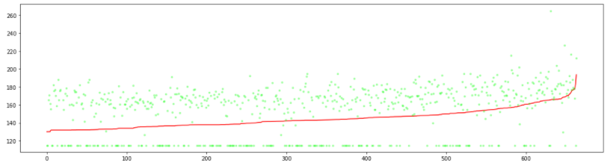
Impact sur la régression linéaire
On remarque que la régression arrive plus facilement à éviter les valeurs à zéro étant moins présentes :
Représentation graphique de la régression

Slide 18
Prédire les émissions de CO2
Nous allons utiliser toutes les variables énergie avec le résultat de leurs prédictions pour prédire les émissions de CO2
Nous allons faire un test sans la variable EnergyStarScore et ensuite faire un test avec la variable pour voir si le modèle s’améliore avec

Slide 19
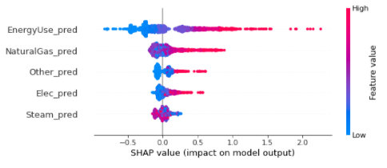
Variables explicatives
Evaluation des variables avec librairie Shap :
EnergyUse est la variable qui dirige vraiment l’émission de CO2, et les autres participe bien à l’explication aussi

Slide 20
L’apport de l’EnergyStarScore
Avant l’ajout de l’EnergyStarScore :
Après l’ajout :
Train Score
MAD | 143,9
MSE | 80547,18
RMSE | 283,81
MAPE | 5,73%
ACCURACY | 94,27%
R² | 60%
Test Score
MAD | 155,47
MSE | 336669,18
RMSE | 580,23
MAPE | 6,66%
ACCURACY | 93,34%
R² | 54,45%
La variable améliore grandement le score de variance expliquée.
Cependant la précision n’est pas amélioré et elle crée un écart entre le train et le test.
On peut voir que l’on arrive à prédire les émissions de CO2 avec une bonne précision.
Même si on explique moyennement la variance.
Train Score
MAD | 155,47
MSE | 63323,65
RMSE | 251,64
MAPE | 6,37%
ACCURACY | 93,63%
R² | 72,04%
Test Score
MAD | 125,55
MSE | 330065,57
RMSE | 574,51
MAPE | 4,70%
ACCURACY | 95,30%
R² | 60,53%

Slide 21
Conclusion
Malgré un jeu de données ayant nécessité un nettoyage important, nous avons réussi à partir de données basique de bâtiment à prédire leur consommation énergétique
Pour gérer un nombre important de valeur nulle pour effectuer des prédictions il semble nécessaire de passer par une étape de classification préalable
La mission principale de prédiction des émissions de CO2 est possible via des prédictions sur les consommations énergétique, cependant nous n’arrivons pas à expliquer toute la variance supposant qu’il nous manque des variables, même si l’EnergyStarScore permet de pallier en partie à ce manque

